Slide 1
Joop is kapot
Sharon, Bahadir, Lantijn, Freek

Slide 2
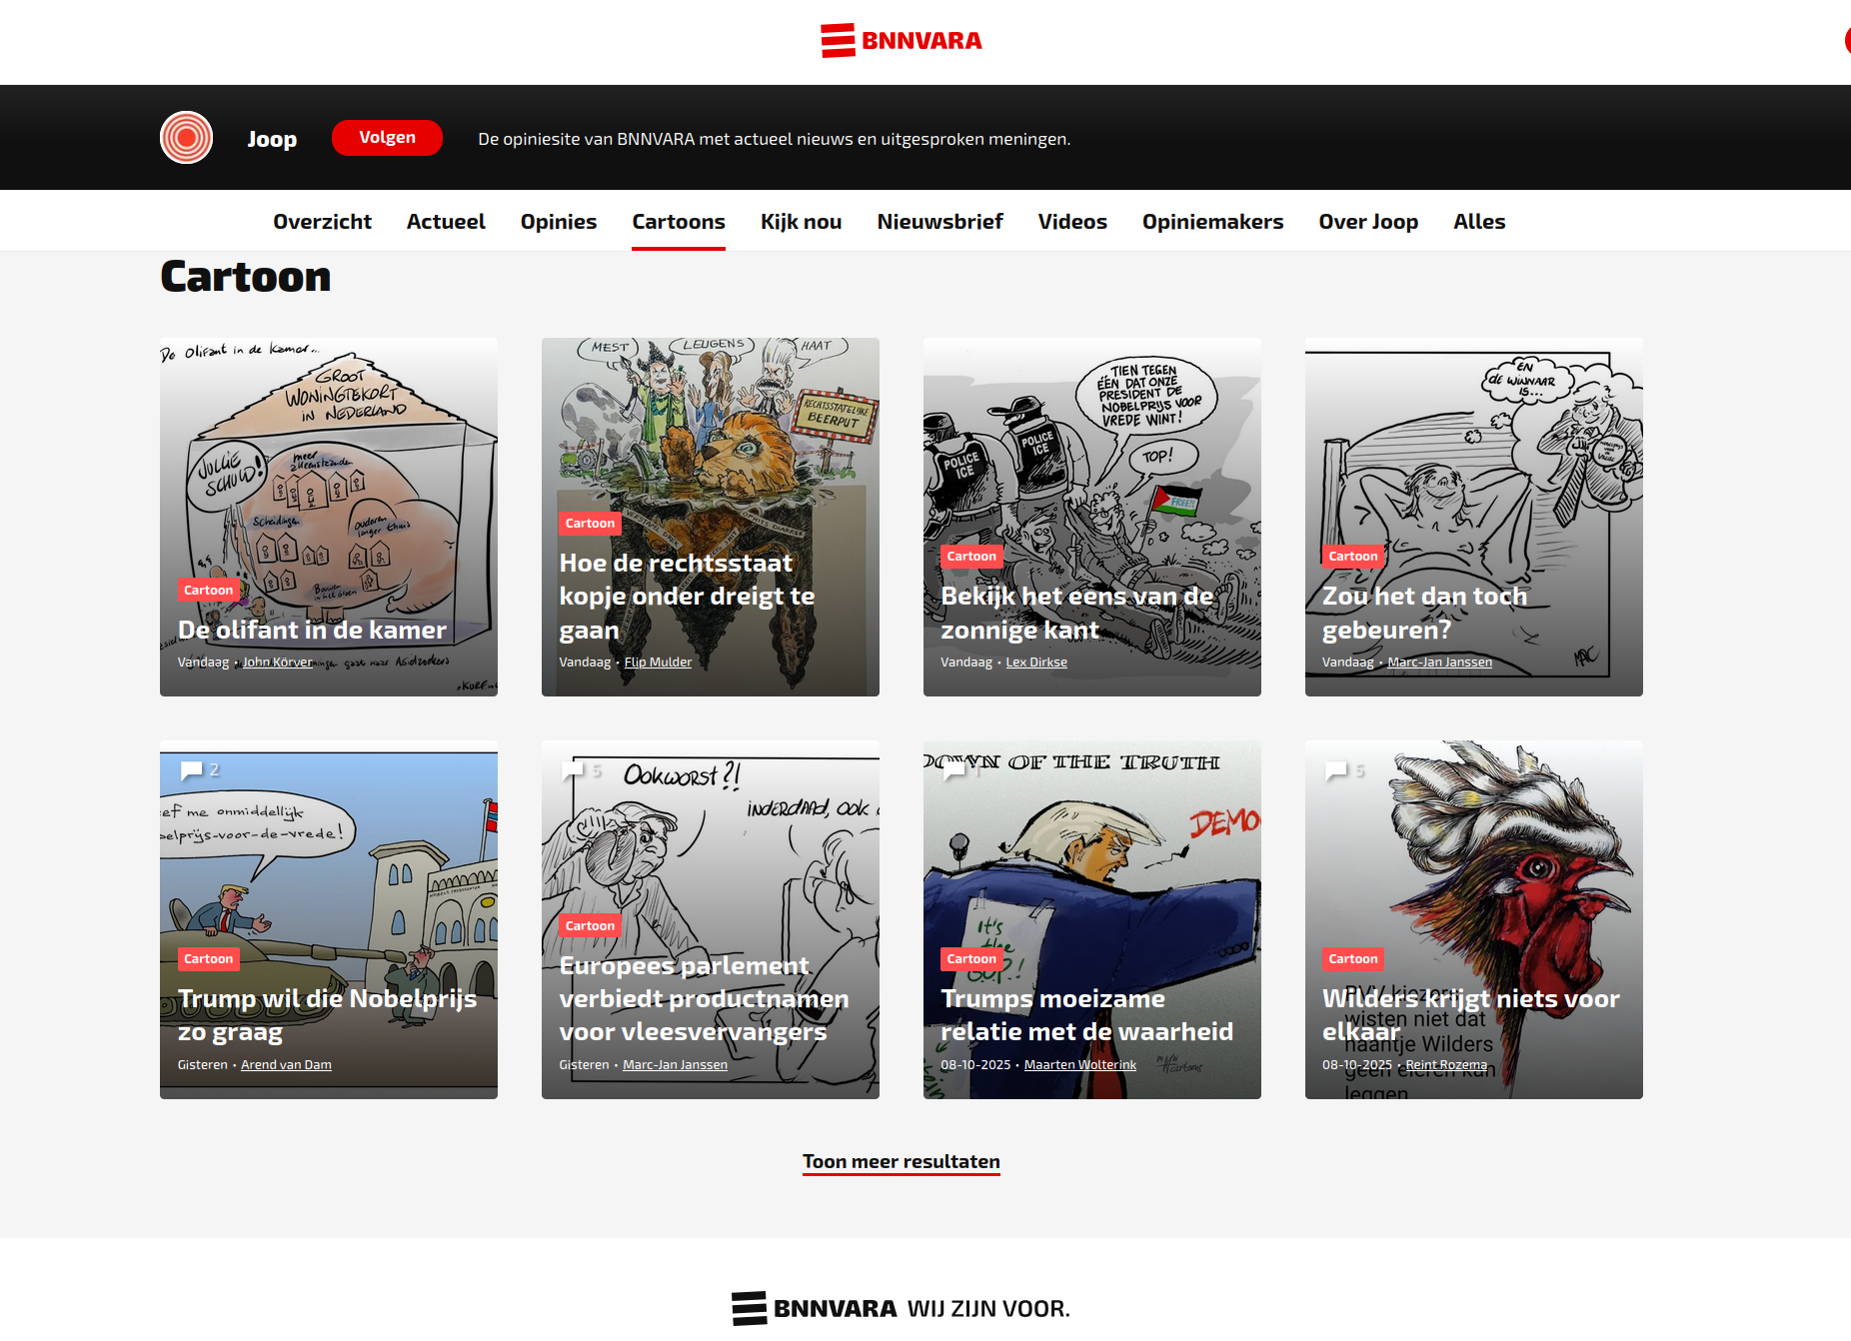
Wat Is er STuk?
Problemen:
Te centraal en afhankelijk van één organisatie (geen community-eigendom).
Geen transparantie over bronnen of verificatie.
Weinig interactie tussen makers en publiek.
Cookies tracking door Google
Waarom verbeteren:
We willen nieuws dat open, transparant en community-gedreven
Fediverse-waarden: onafhankelijk, controleerbaar, visueel en van iedereen.

Slide 3
Interviews
Journalist
Accountant
2 studenten
Zorgen over nepnieuws & feitelijke juistheid
Volgen via sociale media
Nieuws dat impact op hun leven of op de samenleving heeft
Overweldigd door de enorme hoeveelheid nieuws

Slide 4
Waarden
Onafhankelijkheid
Transparantie
Gedeeld eigendom
Publiek belang
Toegankelijkheid
Verantwoordelijkheid
Diversiteit
Duurzaamheid
Digitale soevereiniteit

Slide 5
Onze Missie
In lijn met de waarden van het Fediverse
Decentraal: iedereen kan bijdragen en publiceren, niet alleen grote redacties.
Transparant: bronnen, processen en discussies zijn zichtbaar voor iedereen.
Privacyvriendelijk: geen dataverkoop of algoritmische beïnvloeding.
Community-gedreven: nieuws wordt gedragen door de gemeenschap, niet door commerciële belangen.
Samenwerkend: journalisten, makers en burgers bouwen samen aan betrouwbare informatie.
Nieuws en opinies van en voor de samenleving.
We willen een nieuwsplatform van en voor de samenleving. Open, transparant en samen met het publiek. Zo geven we burgers een stem en vergroten we autonomie.

Slide 6
Concept uitleg
We ontwerpen JOOP opnieuw volgens de Fediverse-waarden.
Nieuws wordt gemaakt en gedeeld door de gemeenschap – niet alleen door redacties.
Het platform is transparant, onafhankelijk en privacyvriendelijk.
Cartoonisten, journalisten en burgers werken samen aan betrouwbaar nieuws.
Doel: vertrouwen herstellen en autonomie vergroten.
JOOP herontwerp

Slide 7
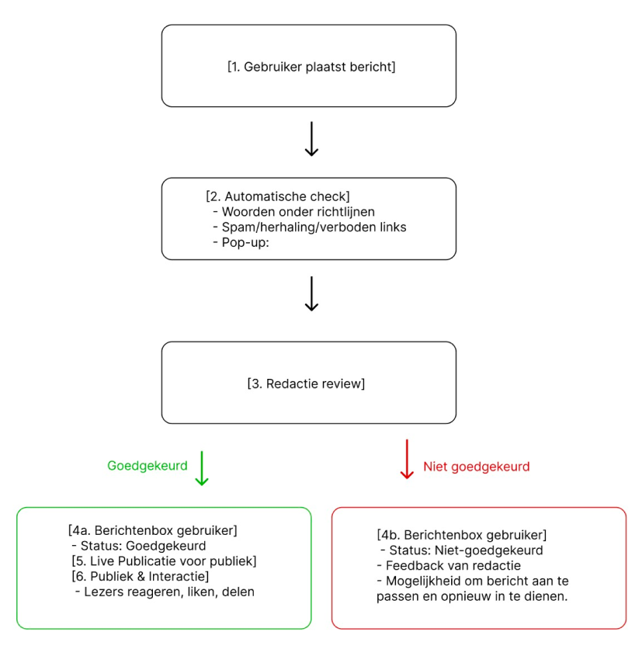
Visualisatie & werking

Slide 8
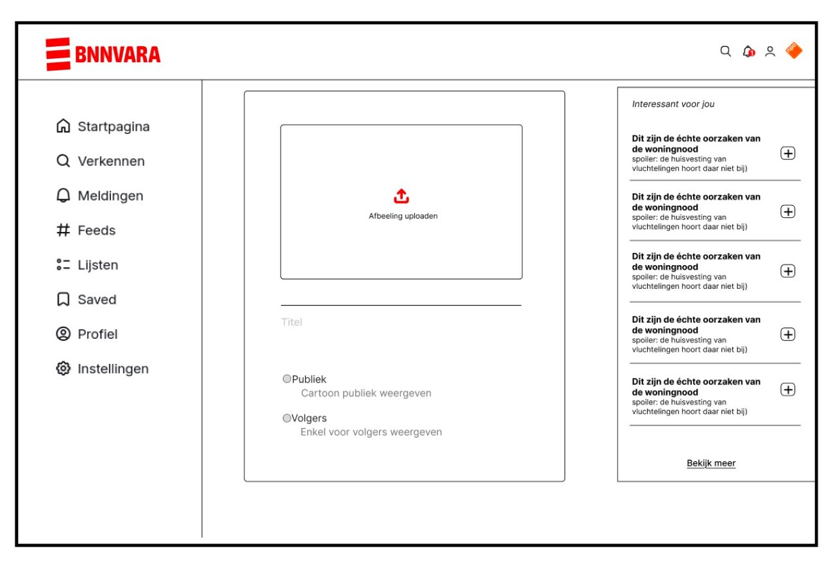
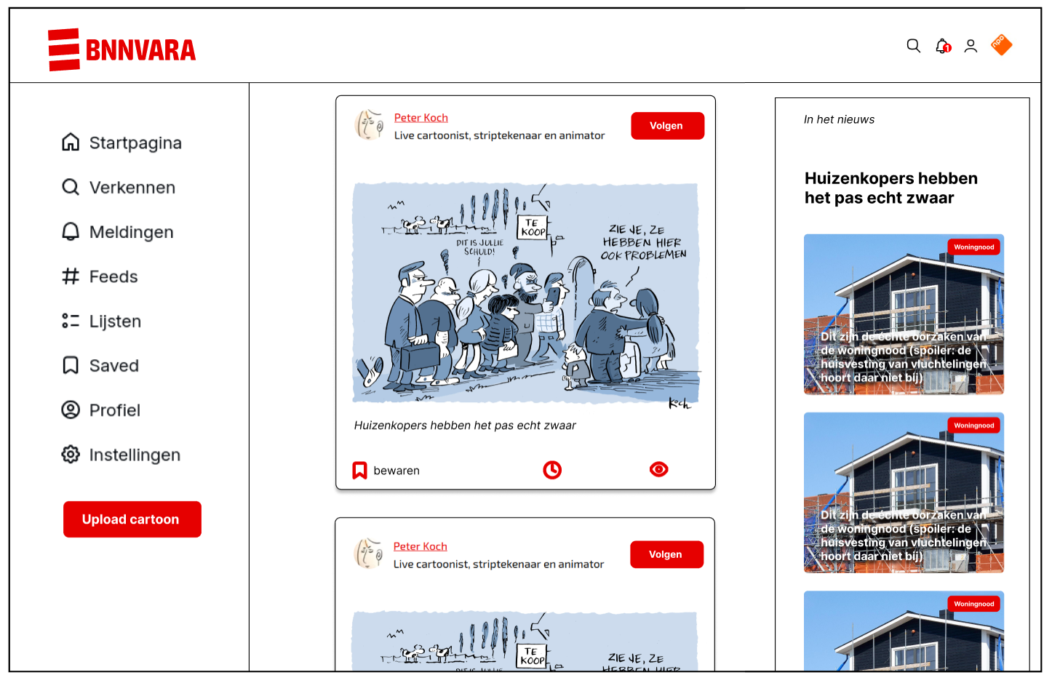
Visualisatie & werking

Slide 9
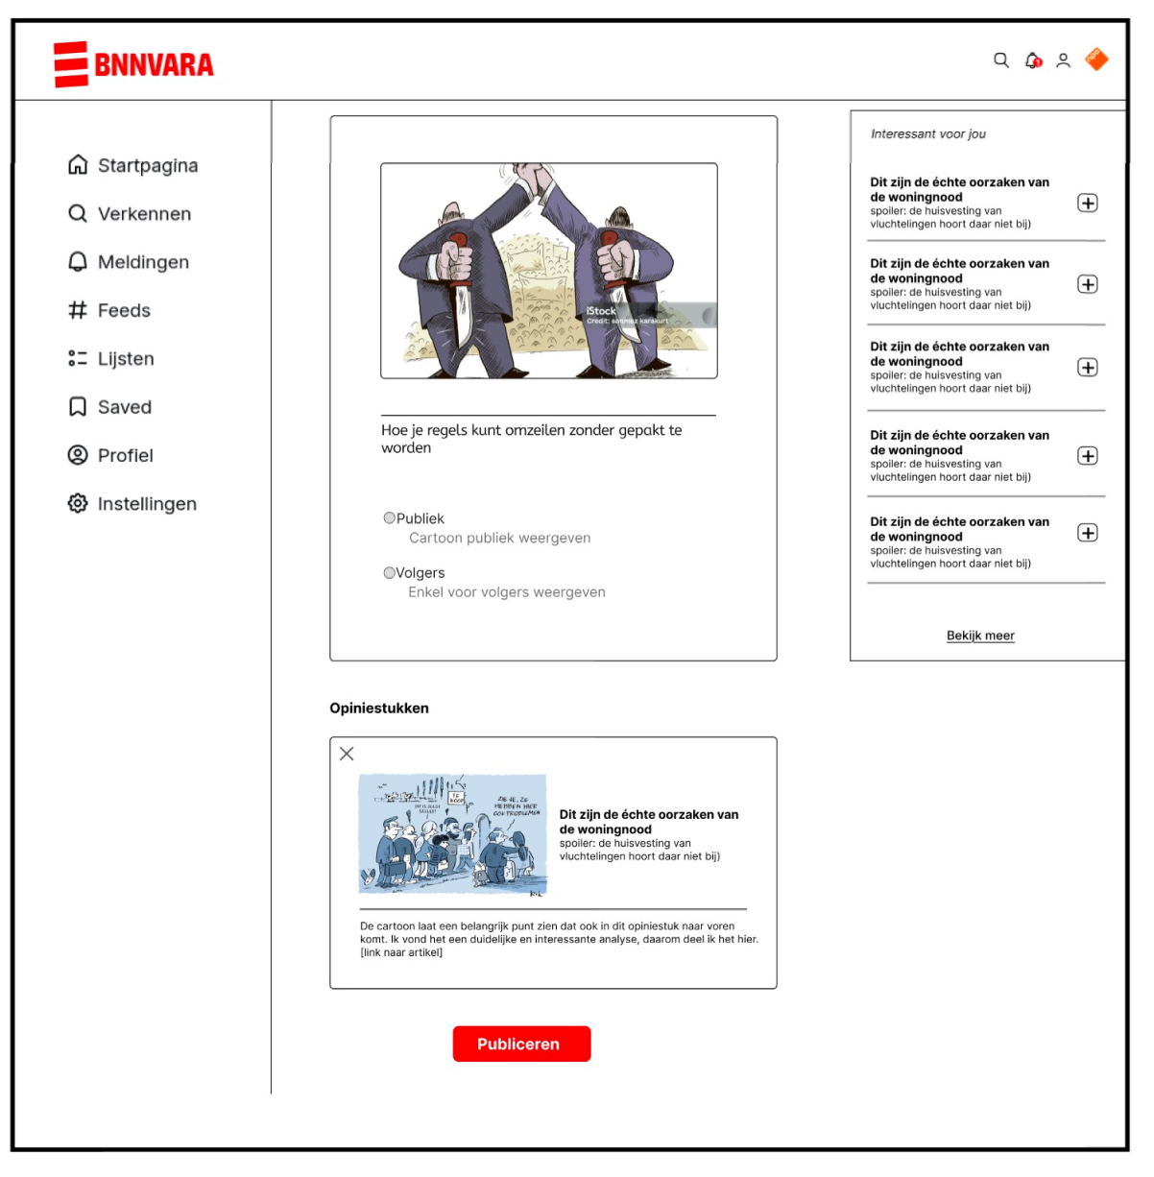
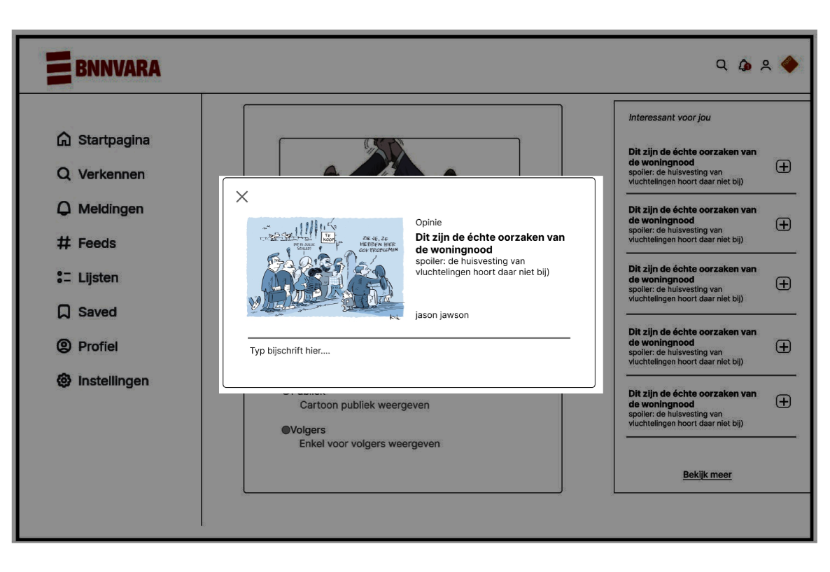
Visualisatie & werking

Slide 10
Financiën
Doel
Duurzame financiering zonder commerciële druk of dataverkoop.
Inkomstenbronnen
Publieke omroep → JOOP van BNNVARA is aangesloten bij de NPO en krijgen daar financiële steun van
Donaties & lidmaatschappen → directe steun van lezers en journalisten.
Subsidies & fondsen → steun voor onafhankelijke, publieke journalistiek.
Samenwerkingen → met universiteiten, onderzoekscollectieven en NGO’s.

Slide 11
Eigendom
Stichting
Coöperatie
Gedeeld beheer
Auteursrecht
Publiek eigendom

Slide 12
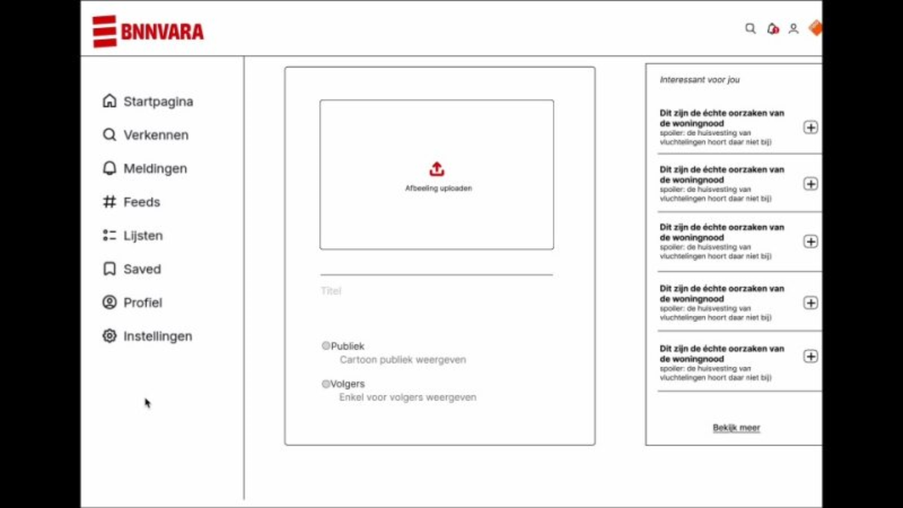
Video

Slide 13
Einde

